Slide 1

实验四 Oracle安全与数据备份
网络空间安全学院
2022年秋季

Slide 2
1. Oracle中的角色、权限视图
DBA_SYS_PRIVS: 查询某个用户所拥有的系统权限
USER_SYS_PRIVS: 当前用户所拥有的系统权限
SESSION_PRIVS: 当前用户所拥有的全部权限
ROLE_SYS_PRIVS: 某个角色所拥有的系统权限。
ROLE_ROLE_PRIVS: 当前角色被赋予的角色
SESSION_ROLES: 当前用户被激活的角色
USER_ROLE_PRIVS: 当前用户被授予的角色
另外还有针对表的访问权限的视图
TABLE_PRIVILEGES
ALL_TAB_PRIVS
ROLE_TAB_PRIVS: 某个角色被赋予的相关表的权限
Oracle所有的系统权限表：system_privilege_map
DBA 权限视图
DBA_SYS_PRIVS
DBA_TAB_PRIVS
DBA_ROLE_PRIVS
当前USER权限视图
USER_SYS_PRIVS
USER_TAB_PRIVS
USER_ROLE_PRIVS
With Grant option
Only for object privileges, not system privileges.
With Admin option
Only for system privileges, not object privileges.

Slide 3
关于Oracle DROP TABLE的权限限制问题
There is no drop table privilege.
Users always have full permissions on their own objects, even if they didn‘t create those objects.（一个用户/schema下的数据对象，不论是哪一个用户创建的，该schema用户拥有全部的权限，可以drop 该数据对象）
There is drop any table privilege for dropping tables in other schemas.
由于oracle的上述权限设计限制，可以考虑如下的设计方案
创建应用系统的schema 结构和数据初始化可由一个用户(如userA)执行
应用程序连接数据库使用另外一个用户（userB）
针对应用程序数据访问权限的需求，根据“最小”权限原则，对userB使用userA下的所有数据对象进行授权
测试没有问题后，可以取消userA的”create session”权限，使得userA不能访问数据库，从而确保数据的安全性
此时，userB没有权限drop userA下的所有table

Slide 4


Oracle SQL如何避免使用schema前缀
当前用户访问其他用户的数据对象需要使用schema前缀
如: select * from scott.employees (当前hr用户）
避免schema前缀的方法
使用该schema的用户log in（推荐）
alter session set current_schema = USERX (访问的目标schema)
创建别名
create local synonyms on the tables in USERX for your account

Slide 5
2. Oracle 数据备份与恢复方式
逻辑备份
逻辑备份是指使用工具export/import将数据库对象的结构和数据导出到文件的过程
常用工具
Expdp/impdp (推荐)
Exp/imp（旧的工具，不推荐使用）
物理备份
冷备份
Oracle必须关机
备份数据文件、配置文件等
热备份
Oracle正常运行
RMAN：archive log

Slide 6
Data Pump: EXPDP/IMPDP
What is it?
High speed, parallel, bulk data and metadata movement of Oracle database contents
Replacement for original Export and Import
server-side infrastructure for utilities
Public documented package interfaces
Replacement for old exp and imp utilities
What can you use it for?
Data/Metadata movement between databases
Test Development Production
Changing HW/OS platforms, version releases, character sets
Data archiving
Logical backup of full or partial database
Upgrade Database

Slide 7
DIRECTORY对象
EXPDP/IMPDP是server端的备份与恢复方法（非客户端）
Expdp/impdp 需将数据文件存储到DIRECTORY对象指定的目录下
DIRECTORY创建与授权
mkdir 'E:\dbms2022\dbbak';
SQL> create directory datapump as 'E:\dbms2022\dbbak’;
SQL> grant read, write on directory datapump to scott;
SQL> select * from dba_directories; 验证创建的DIRECTORY

Slide 8
EXPDP/IMPDP用法
获取帮助
expdp help=y
impdp help=y
数据备份/恢复
Schema数据备份
expdp <user>[/<pwd>]@ora_service directory=datapump dumpfile=scott_bkp.dmp logfile=scott_bkp.log schemas='SCOTT’
Schema数据恢复：同一个schema
impdp <user>[/<pwd>]@ora_service directory=datapump dumpfile=scott_bkp.dmp logfile=imp_schema.log
Schema数据恢复：恢复到另外一个schema
impdp <user>[/<pwd>]@ora_service directory=datapump dumpfile=scott_bkp.dmp logfile=imp_schema.log remap_schema='SCOTT:HR’
<user>[/<pwd>]@ora_service可以为：’sys as sysdba@orclpdb’

Slide 9
EXPDP/IMPDP用法
对于Oracle 19c/21xe，需要注意
上述的sql操作必须在PDB下进行，不能在cdb$root下进行
sqlplus / as sysdba
SQL> alter session set container=ORCLPDB;
SQL> create directory …
SQL> grant read, write directory …
IMPDP导入数据操作将重新创建原导出时的schema用户，如果该用户已经存在，可以忽略，或者drop <user> cascade后，再执行导入操作

Slide 10
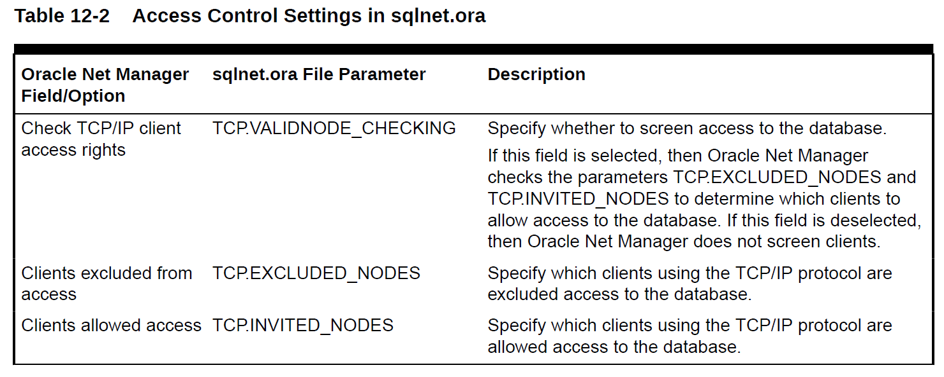
3. Oracle访问控制：限制特定IP访问
配置文件
$ORACLE_HOME/network/admin/sqlnet.ora
TCP.VALIDNODE_CHECKING=yes
TCP_INVITED_NODES=(127.0.0.1, 192.168.1.12, IP2, …)
重新加载配置文件
lsnrctl reload
或者lsnrctl stop; lsnrctl start

Slide 11
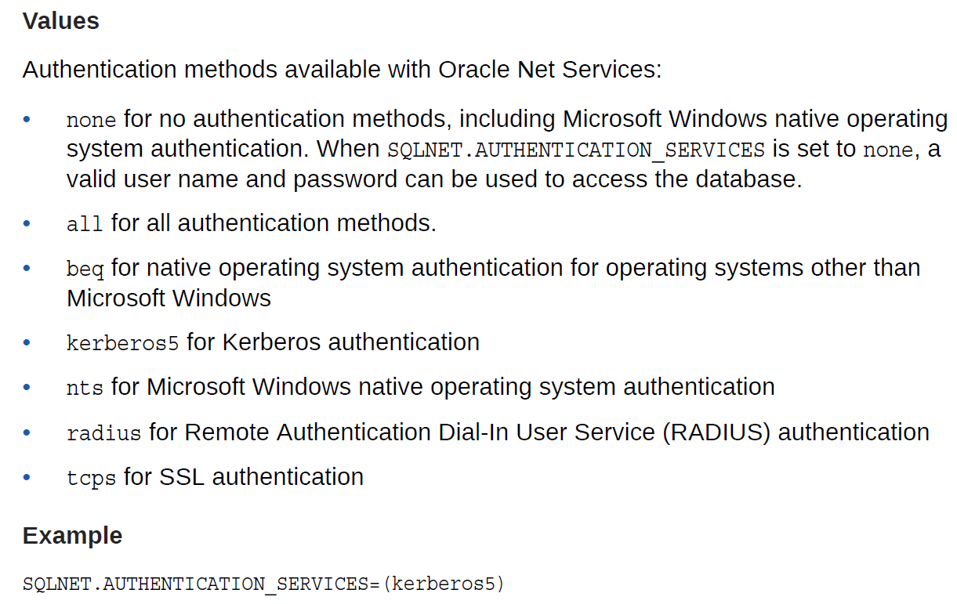
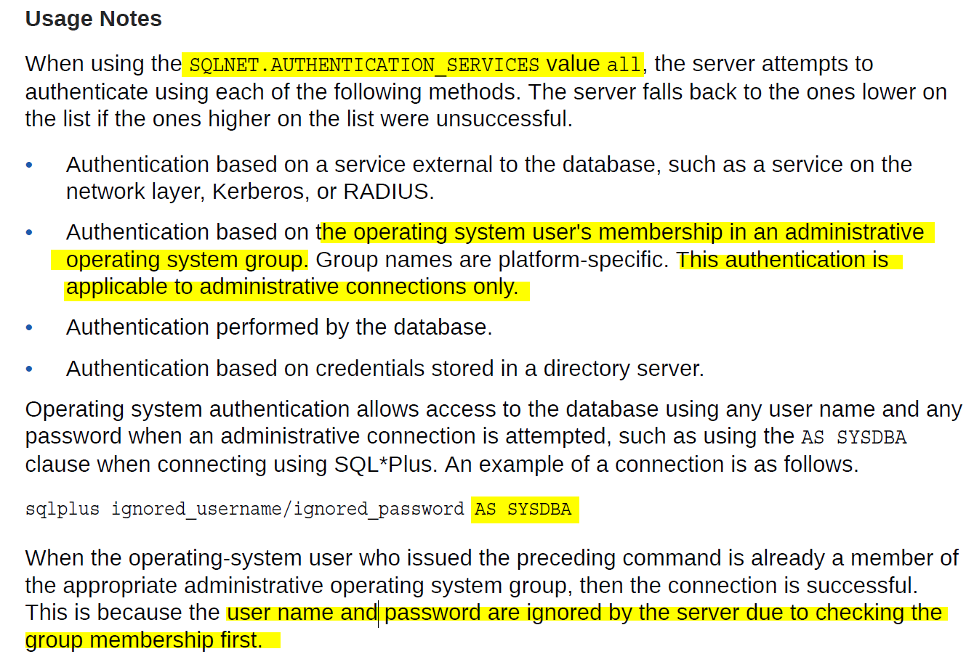
4. Oracle 限制OS认证和无密码登录
配置文件
$ORACLE_HOME/network/admin/sqlnet.ora
SQLNET.AUTHENTICATION_SERVICES=(<value>)

Slide 12
5. Oracle的资源/密码限制：Profile
Oracle资源Profile
Oracle中的profile对用户所使用的数据库资源进行限制，包括CPU时间、I/O使用、空闲时间、连接时间、并发会话数量、密码策略等；
Create Profile命令创建一个Profile，用来实现对数据库资源的限制使用，如果把该profile分配给用户，则该用户所能使用的数据库资源都在该profile的限制之内;
Create user时如果没有指定profile，则使用系统缺省的DEFAULT profile
Profile数据字典：dba_profiles
系统限制动态开关： RESOURCE_LIMIT
检查：show parameter resource_limit;
设置：alter system set resource_limit = true;

Slide 13
Oracle profile资源分类
系统资源类
SESSIONS_PER_USER — 指定限制用户的并发会话的数目
CPU_PER_SESSION — 指定会话的CPU时间限制，单位为百分之一秒
CPU_PER_CALL — 指定一次调用（解析、执行和提取）的CPU时间限制，单位为百分之一秒
LOGICAL_READS_PER_SESSION — 指定一个会话允许读的数据块的数目，包括从内存和磁盘读的所有数据块
LOGICAL_READS_PER_CALL — 指定一次执行SQL（解析、执行和提取）调用所允许读的数据块的最大数目
IDLE_TIME — 指定会话允许连续不活动的总时间，以分钟为单位，超过该时间，会话将断开
CONNECT_TIME — 指定会话的总连接时间，以分钟为单位
PRIVATE_SGA — 指定一个会话可以在共享池（SGA）中所允许分配的最大空间，以字节为单位
COMPOSITE_LIMIT — 指定一个会话的总的资源消耗，以 service units 单位表示
PASSWORD限制类
FAILED_LOGIN_ATTEMPTS — 指定在帐户被锁定之前所允许尝试连续登陆的的最大次数
PASSWORD_LIFE_TIME — 指定同一密码所允许使用的天数
PASSWORD_REUSE_TIME — 指可以重复使用多长时间之前的密码
PASSWORD_REUSE_MAX — 指的是当前密码可以被重用之前，必须进行密码修改的次数。
PASSWORD_VERIFY_FUNCTION — 该字段允许将复杂的PL/SQL密码验证脚本进行密码复杂度验证。指定为NULL则取消密码验证功能。常用验证函数：ora12c_verify_function
PASSWORD_LOCK_TIME — 指定登陆尝试失败次数到达后帐户的锁定时间，以天为单位
PASSWORD_GRACE_TIME — 指定宽限天数，数据库发出警告到登陆失效前的天数。如果数据库密码在这中间没有被修改，则过期会失效

Slide 14
Oracle profile创建与用户指定
创建与修改profile
CREATE/ALTER PROFILE app_user LIMIT
SESSIONS_PER_USER UNLIMITED
CPU_PER_SESSION UNLIMITED
CPU_PER_CALL 3000
CONNECT_TIME 45；
指派用户使用profile
CREATE USER user-name IDENTIFIED BY password PROFILE profile-name; e.g. SQL> CREATE USER scott IDENTIFIED BY satya PROFILE app_user;
ALTER USER user-name PROFILE profile-name; e.g. SQL> ALTER USER scott PROFILE app_user;

Slide 15
Oracle 设置password的注意事项
You must enclose the following passwords in double-quotation marks（使用双引号）
Passwords containing multibyte characters
Passwords starting with numbers or special characters and containing alphabetic characters. For example:
“123abc“ 、”#abc”、"123dc$"
Passwords containing any character other than alphabetic characters, numbers, and special characters. For example:
“abc>“、”abc@”、" "
You do not need to specify the following passwords in double-quotation marks（不使用双引号）
Passwords starting with an alphabetic character (a–z, A–Z) and containing numbers (0–9) or special characters ($, #, _). For example:
Abc123、ab23a、ab$#_
Passwords containing only numbers
Passwords containing only alphabetic characters (a–z, A–Z)
Do not include double-quotation marks within the password.
Passwords can be at most 30 bytes long. (Oracle 19c)
You can include multibyte characters in the password but not in the password of any common user or role.
Use the database character set for the password's characters, which can include the underscore (_), dollar ($), and number sign (#) characters.

